Slide 1

2017
年轻人消费趋势数据报告
Consumer Trends Report & 2017

Slide 2
Chap t e r .01
总览篇

Slide 3
年轻人挣了多少钱? 花了多少钱？
2016年，全国年轻人人均收入为6726元/月，月均支出为4386元/月，月收入在8500元以上的占比达到53%，而这类人群可谓是消费转型的中坚力量，中产阶级的崛起并非空穴来风。
月收入 8500元以上
全国年轻人人均收入和支出
月平均收入8500元以上占比

Slide 4
年轻人还存钱吗？
全国年轻人人均收入为6726元/月，月均支出为4386元/月，收支比为3:2。 2015年至2016年，年轻人月存款从2030元，增加到2340元。这样的实际情 况和人们对年轻人不存钱的刻板印象形成反差，随着80、90后的逐渐成熟， 年轻人的消费已经越来越趋理性。
月存款平均数
收支比

Slide 5
用户更在意哪一个方面的支出？
根
据
数
据
显
示
，
2
0
1
6
年
全
国
年
轻
人
消
费
领
域
T
O
P
3
为
：
金融保险
居家物业
衣服饰品
年轻人消费领域TOP3

Slide 6
年轻人财务行为有什么特点？
9月份记账用户数最多，与部分学生群体开学后开销多，开始记账有关系。
每天记账高峰期发生在晚上10点前后，用户对今天一天的开销作总结。
每月平均记账次数在41笔左右。

Slide 7
年轻人在人情往来上平均花了多少钱？
去年年轻人在人情方面的支出金额总共超过100亿，请客吃饭、孝敬父母和发红包是支出 最多的前三个类目。其中，去年人均发出2903元的红包，其中有超过60%的年轻人使用 微信、QQ、支付宝等在线支付方式发红包。在金钱往来方面，2016年年轻人共向外借出 26.6亿元，收回的金额为10.7亿元，还钱率不及五成。
总借出
总收回
人情支出排行榜top3
26.6亿
10.7亿
1.请客吃饭
100亿
2.孝敬父母
使用微信红包、
QQ红包等
在线支付方式
人情支出总超过
3.发红包

Slide 8
共享经济已经让国民养成习惯？
2016年网约车用户数量相比2014年上涨17倍，人均金额也翻番，从每人年 均62元上涨到681元。
网约车用户变化量
人均金额
17
62元
681元
2014年
2016年

Slide 9
Chap t e r .02
消费篇

Slide 10
文艺青年的崛起？
2016年年轻人在书本上的人均支出达到168元，相对于2015年的155元，增长了8.4%。而随着物质生活的满足，年轻人也越来越追求精神层次的食粮。
155元
168元
增长 8.4%
2015
2016

Slide 11
美即是正义？
女性年均花在美妆上的钱为6224.7元。
男性追求一个女性的年均支出为6176.2元，投资回报率非常可观。
女性在2015年化妆品及服装上的花费人均为9066.7元，而2016年则上 升到人均9701.5元，上涨7%。
9066.7元
2015
上涨 7%
9701.5元
6224.7元
6176.2元
2016
女性在美妆上 年均花费
男性追求女性 年均花费
女性在化妆品及服装上人均花费

Slide 12
世界辣么大？
2016年年轻人人均旅游支出
14738元/人
4985元
交通路费
2016年年轻人 旅游支出总额
饮食吃饭
4324元
住宿酒店
2896元

Slide 13
小金库里的秘密？
从记账细项来看，男女性在前三名的支出排名都是类似的，主要为房贷支出、股票 投资和生活费，并没有什么异同。
男性烟酒人均支出6363.5元，女性化妆品人均支出6224.7元，男性在烟酒上 面花费开销略高于女性的爱美支出。
房贷支出
6363.5元
男性烟酒人均支出
股票投资
生活费
支出细项
TOP3
6224.7元
女性化妆品人均支出

Slide 14
Chap t e r .03
地域篇

Slide 15
中国四大城市消费关键词
北京
还贷压力最 大， 月支出17077元
广州
吃饭消费最多，人均 花费17904元／年
深圳
开销最均衡，各项 支出都在一线城 市平均水平
上海
最会玩，旅游度 假人均花费 12410元／年
上海年轻人在娱乐方面 消费频次最高的依次是： 电影、桑拿按摩、KTV；
广州年轻人在美食消 费频次最高的依次是： 甜点、火锅、粤菜。

Slide 16
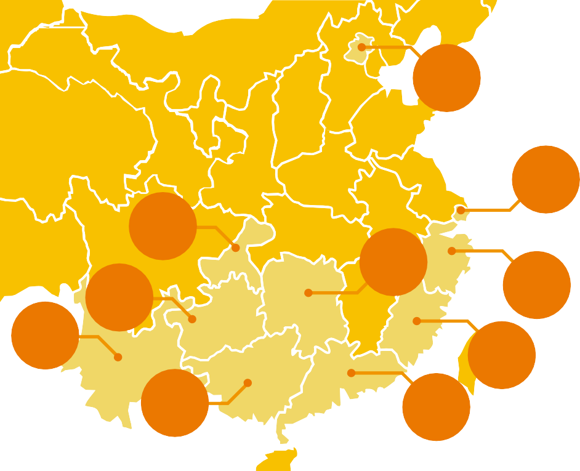
哪里的人最大手大脚？
人均支出金额
排名前10的省/直辖市
北京
福建、上海、北京、广东、 广西、浙江、湖南、重庆、 云南、贵州
上海
重庆
湖南
贵州
浙江
云南
福建
广西
广东

Slide 17
哪个地方更爱做公益慈善？
全国年轻人年均公益支出为8.2元，比起全国人均4.7元的水平还是高了近一倍。其中，北京、上海、杭州、福州、南京地区公益慈善支出排名前五。
8.7元
11.5元
10.4元
8.9元
9元
全国年轻人
全国人
南京 北京 上海 福州 杭州
年均公益支出
地区公益慈善支出排名top5

Slide 18
重点城市买房哪里最安逸？
买房幸福度
TOP.1
安逸度排名
城市房价
人均月收入
1.重庆 7195元/㎡ 6584元
2.西安 7005元/㎡ 5872元
3.沈阳 7112元/㎡ 5842元
4.成都 8896元/㎡ 6402元
5.郑州 12548元/㎡ 6191元
6.武汉 13775元/㎡ 6331元
7.广州 22186元/㎡ 7409元
8.天津 20416元/㎡ 6178元
9.上海 46119元/㎡ 8962元
10.北京 52549元/㎡ 9240元
重庆
按照工资与房价比来衡量一个城 市的幸福度，那么，重庆以0.915 的绝对优势占据十大国家级中心 城市之首。

Slide 19
Chap t e r .04
趋势篇

Slide 20
吃货统治世界？
年轻人早餐日均花费4.5元，全天吃吃喝喝人均花费45.9元， 茶叶蛋是最常吃的早餐之一，一年共吃掉5.2亿元。
人均食品消费（元/日）
32.7元
37.1元
45.9元
2014年
2015年
2016年

Slide 21
共享单车成为全面狂欢？
2016年共享单车的风靡，使更多年轻人喜爱上使用单车进行短途出行。由于以 摩拜为主的共享单车消费门槛低，使用方便，各层次收入的使用人群都均匀分 布。
使用摩拜等自行车出行的用户收入状况
33.6%
27.8%
14.5%
24.1%
3000－4999元
5000－6999元
3000元以下
7000元以上

Slide 22
剁手已成趋势？
全国年轻人月均网购3.2次，月均消费324.2元，其中1月份平均网购4次，赶超血 色11月。
3.2次
网购消费趋势
增长率 交易规模
月均网购
1月份 平均网购
4次
2014
2015
2016
2014
2015 2016

Slide 23
年轻人越来越注重健身了吗？
人均运动消费 1743 元 ，健身卡人均消费1001元，其中运动装备人均花费 704元左右，主要是鞋类。而支出项占比最高的健身卡，超过80%的年轻人每 年去健身房的平均次数仅为7次。
1001元
健身卡
704元
运动装备
人均运动 消费1743元
>80%每年去
7 次
主要是
鞋类

Slide 24
Chap t e r .05
财富管理篇

Slide 25
是否越有钱的年轻人越愿意理财？
在所有理财的年轻人中，月收入在2000－4999元之间的是理财中坚力量， 占比49.78%。
16.44％
1000元以下
12000元以上
8.79％
6.07％
3.63％
1000－1999元
8000－11999元
5000－7999元
15.31％
49.78％
2000－4999元

Slide 26
哪个年龄阶段的年轻人最具有理财意识？
互联网理财的普及，80、90后的理财比例明显高于70后。
90后
80后
70后
42.1%
50.7%
13.2%
不同年龄阶段的理财用户占比

Slide 27
年轻人中，男性更爱理财还是女性更爱理财？
女性更喜欢理财，占比为58%。
42%
58%

Slide 28
年轻人对于信用消费的接受度有多高？
月收入4000元以上的年轻人办理信用卡的比率超过76%，信用消费已被大 部分中高收入的年轻人接受。而在贷款方面，全国年轻人贷款年龄比例：
18-25岁是29.6%、26-35岁是49.1%、36-45岁是21.3%。借到的钱，消费最 多的品类是“电子产品”。
办理信用卡比率
超过76%
全国年轻人贷款年龄比例
21.3%
49.1%
29.6%
月收入
¥4000以上
18-25岁
26-35岁
36-45岁

Slide 29
THANKS

